Slide 1
Автоматизированные прогнозы метеорологических явлений на базе гидродинамических моделей атмосферы. Разработки СибНИГМИ
М.Здерева,В.Токарев, Н.Хлучина,В.Воробьева, В.Гочаков, Н.Аникина

Slide 2
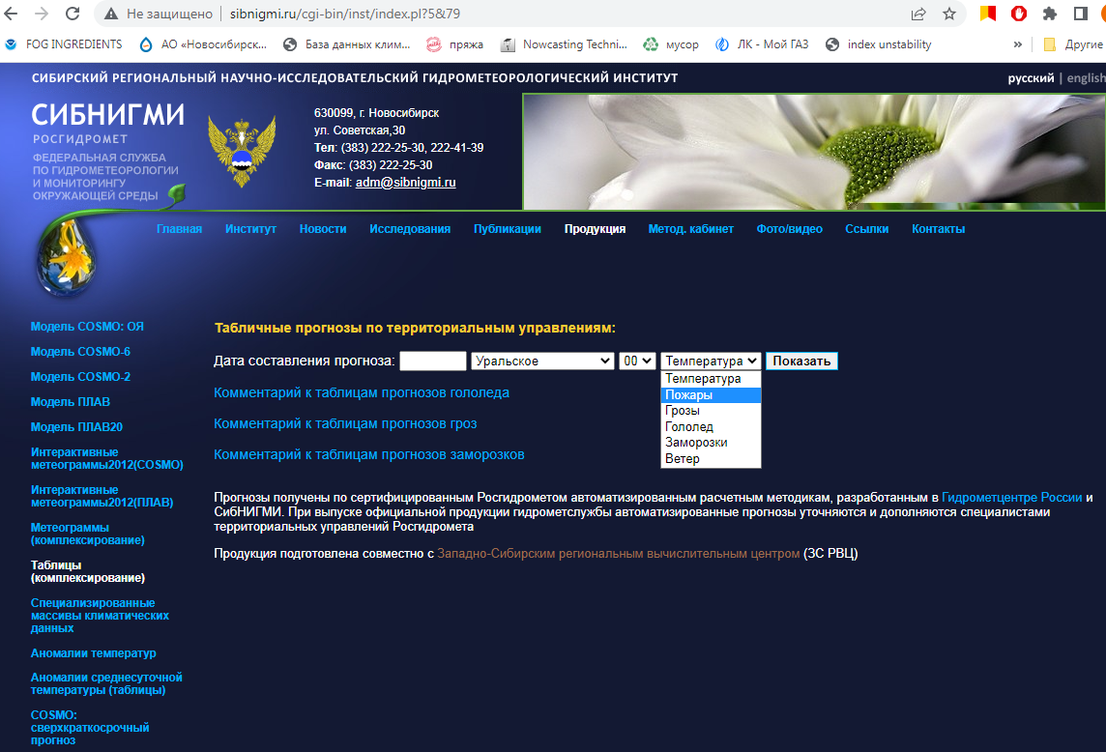

Slide 3
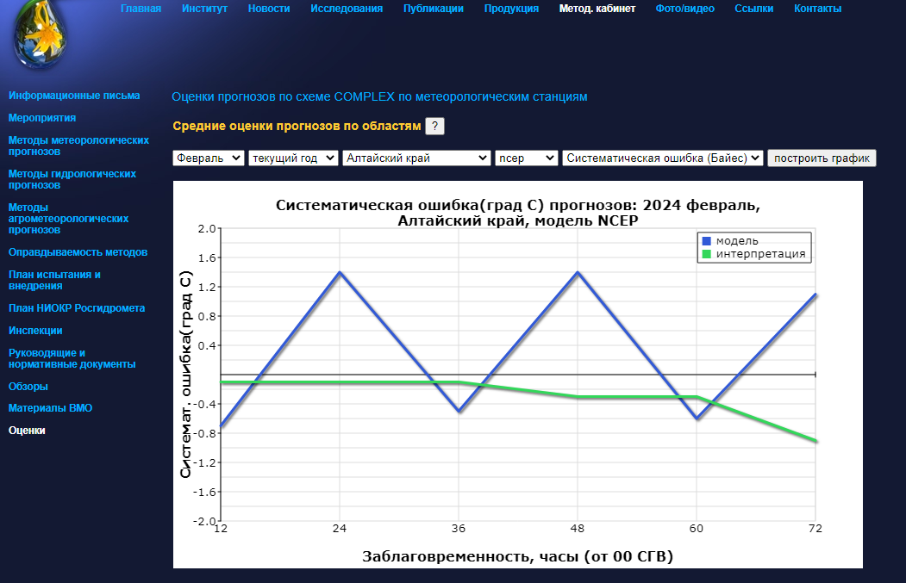
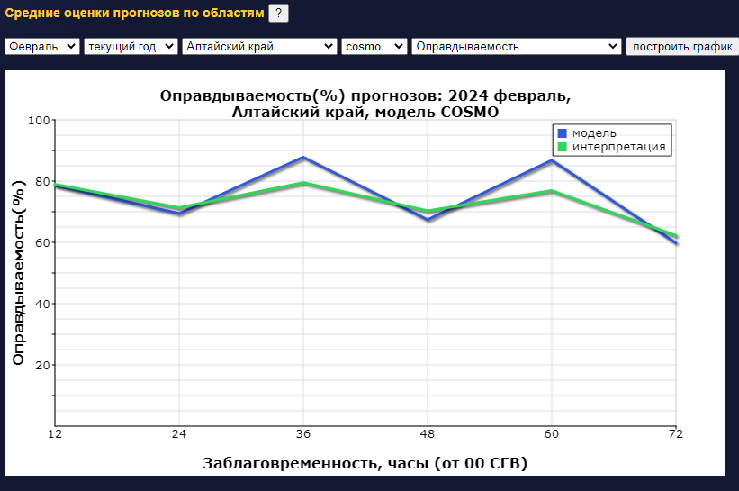
Оценки прогнозов температуры

Slide 4
Редкие явления. Подходы?
изучение информативности
(преимущественно по коэффициентам
корреляции)
поиск пороговых значений параметров
дискриминантный анализ, методы распознавания
построение бинарного логического дерева решений
применение алгоритмов нейронной сети

Slide 5
Ключевые особенности методики: 1-ПРИЗНАКИ
Для гроз необходимые условия: подъём, неустойчивость, влажность
KI=(T₈₅₀-T₅₀₀)+Td₈₅₀₋(T₇₀₀-Td₇₀₀)
BI=0.1(Z₇₀₀-Z₁₀₀₀)-T₇₀₀-200
Jeff=1.6* θ _{W850} -T₅₀₀-0.5*(T₇₀₀-Td₇₀₀)-8.
SH=T₅₀₀₋T₈₅₀ ₅₀₀
RACK=θ_{W900} -T₅₀₀
CT-Td₈₅₀-T₅₀₀
Индексы (не)устойчивости, термодинамические и кинематические параметры в их различной комбинации учитывают распределение температуры, влажности и ветра в средней тропосфере
PWBI= θ _{W500 -} θ _{W850}
VT-T₈₅₀-T₅₀₀

Slide 6
Ключевые особенности методики: 2-КРИТЕРИИ
- адаптация алгоритмов построения логических решающих правил с помощью специальных критериев разделения ветвей и автоматической оптимизации прогностических деревьев
Критерий деления ветвей
T = n11/n01 - n12/n02 = n22/n02 - n21/n01
Критерий выбора решений (класса)
PRV = 0.5*(pr+vr)-0.2*(pr-vr), pr > vr
PRV = 0.5*(pr+vr)-0.4*(vr-pr), pr < vr
MPR= min(PR1,PR2)
Fmera=(b**2+1)*(pr+vr)/(b**2*vr+pr)

Slide 7
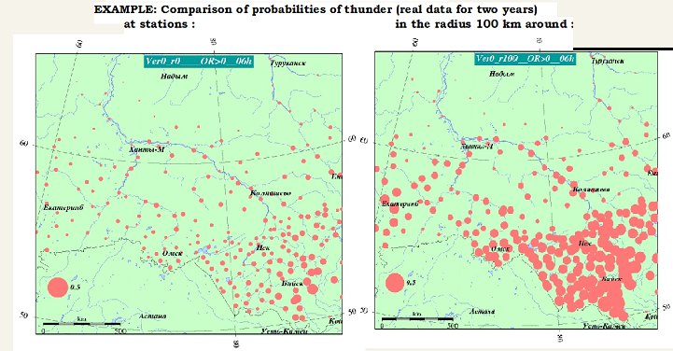
Ключевые особенности методики: 3-ПРЕДИКТАНТ
алгоритмическая кластеризация предиктанта для настройки частот (вероятностей) редких явлений

Slide 8
Ключевые особенности методики: 4 –оптимизация на независимой выборке
по спискам параметров
Оценки на независимой выборке
по величине дерева
по критериям
Оптимальное решение

Slide 9
Ключевые особенности методики:
5 – адаптация к изменениям в моделях и к изменениям климата (условиям формирования метеоявлений)

Slide 10
Базовые модели
COSMO_RuSib13
GFS(NCEP)
COSMO_RuSib6 → ICON
COSMO_RuSib2

Slide 11
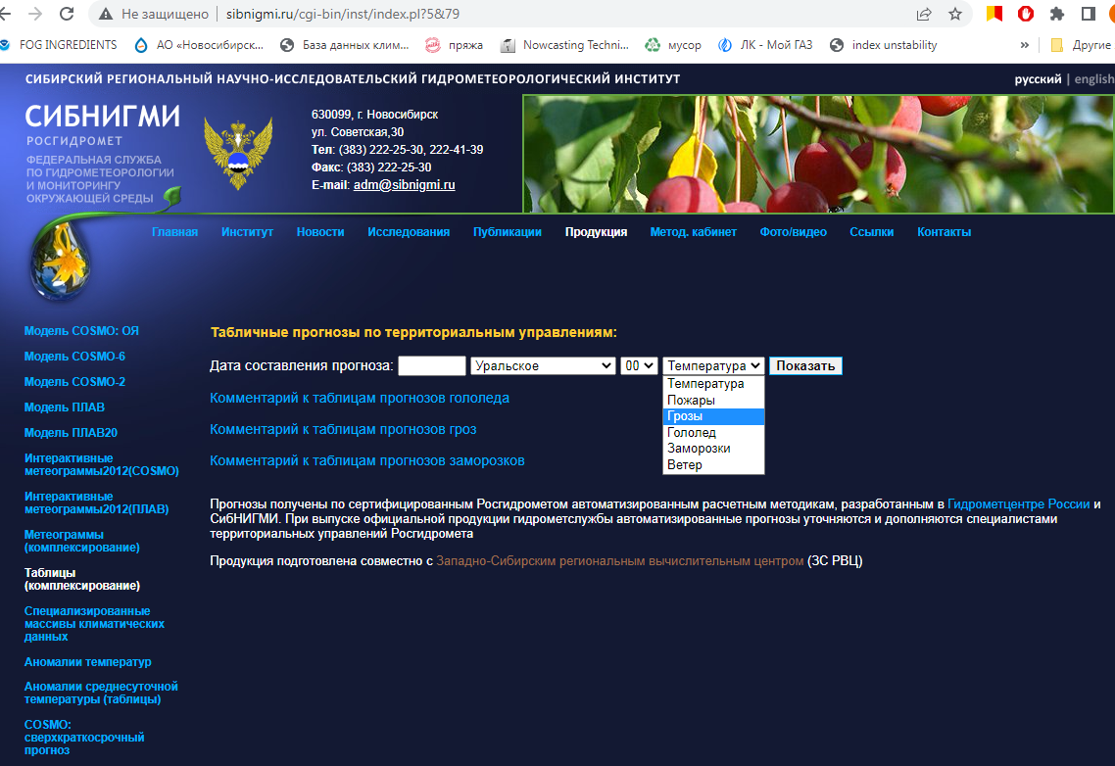

Slide 12
Примеры оценок прогнозов гроз

Slide 13
Примеры оценок прогнозов гроз

Slide 14
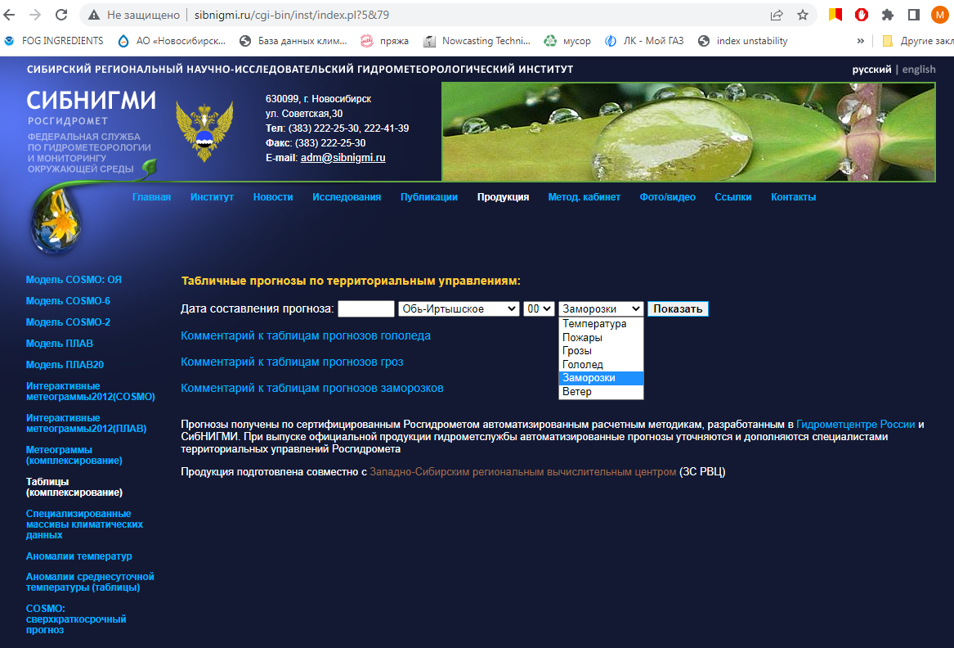

Slide 15
Примеры оценок прогнозов заморозков

Slide 16
Примеры оценок прогнозов заморозков

Slide 17
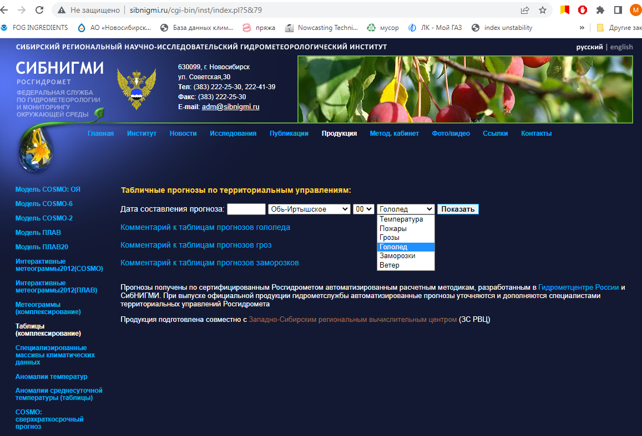

Slide 18
Примеры оценок прогнозов гололёда

Slide 19
Авторская типизация гололеда и гололедицы по погодным условиям. Частота кодов (4 года)

Slide 20
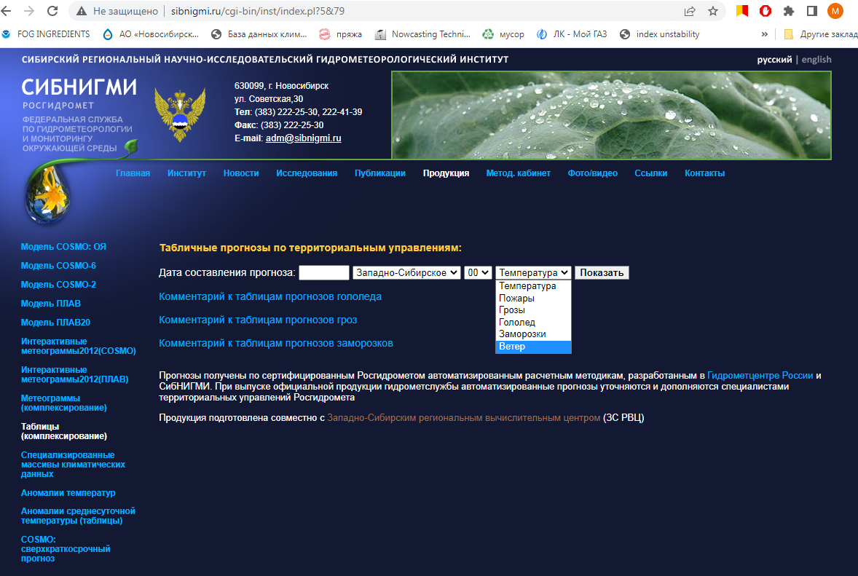

Slide 21
Примеры оценок прогнозов ветра >=15м/с

Slide 22
Прогноз туманов

Slide 23
Перспективные задачи
1. Переход на использование продукции ICON, COSMO2
2. Прогноз ветра более 20-25 м/с
3. Уточнение прогноза температуры воздуха в ЯНО
4. Исследование возможности применения нейронных сетей для редких метеоявлений.

